Slide 1
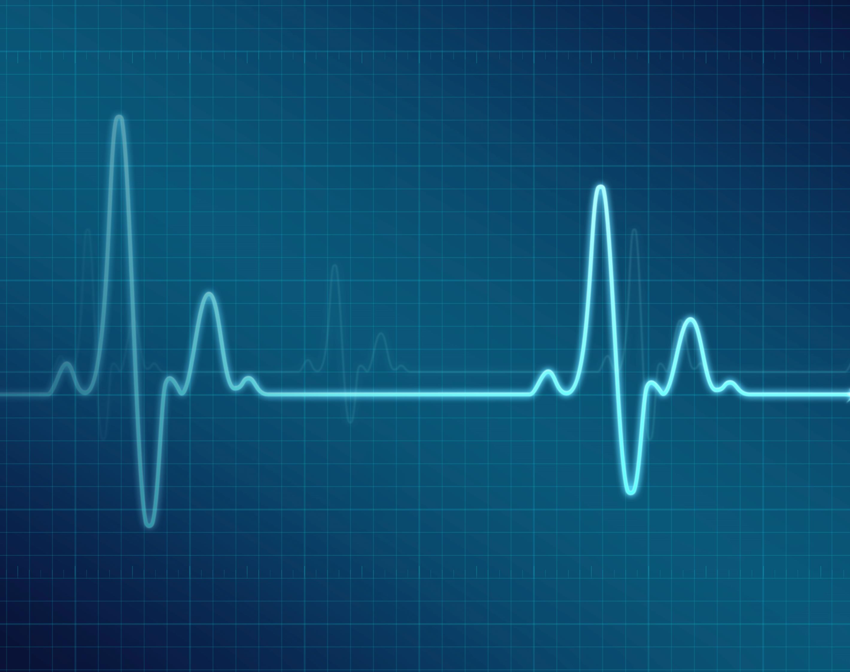
Chyby v léčbě arytmií…
…není jich mnoho
Samuel Lietava
Interní kardiologická klinika
Fakultní nemocnice Brno
Masarykova Univerzita Brno
II. konference OPTIMALIZACE PÉČE O PACIENTA K RESEKCI PLIC UNIVERZITNÍ KAMPUS BRNO 20. 1. 2023

Slide 2
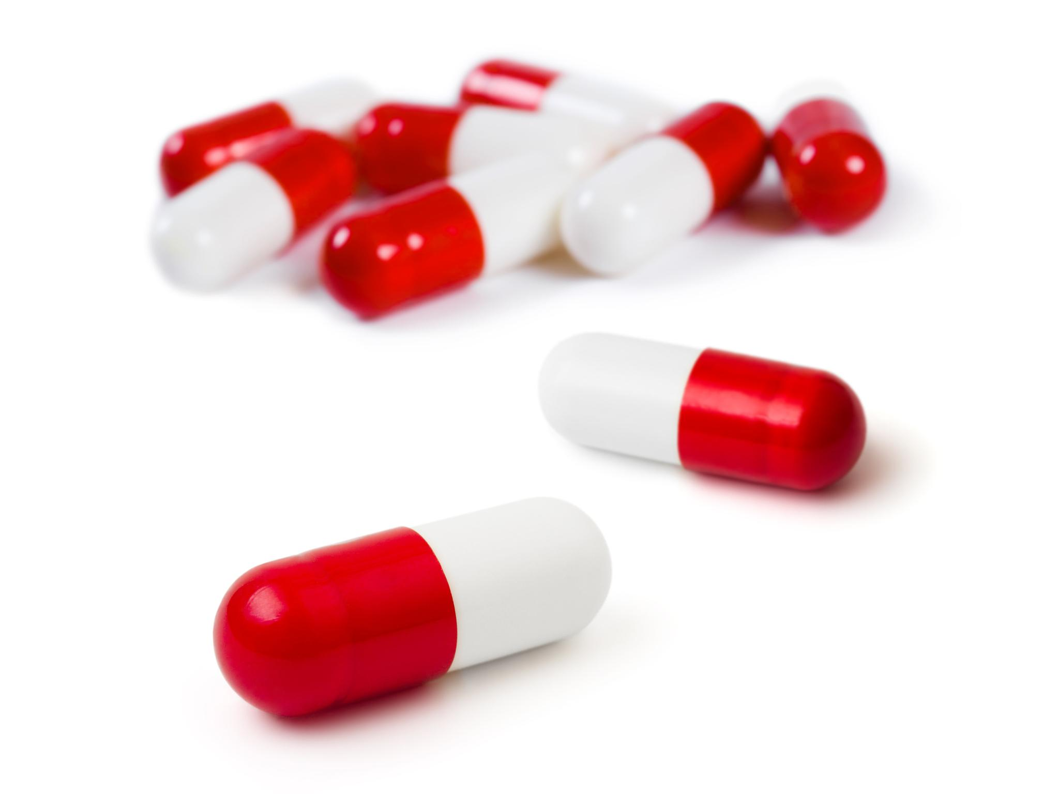
Antikoagulace
LMWH – není nutné při CHA₂DS₂-VASc score < 4 b
Mechanická chlopenní náhrada – LMWH vždy!
Profylaxe TEN ≠ profylaxe CMP při FS
LMWH ≠ ASA

Slide 3
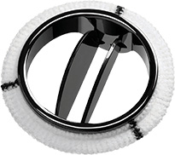
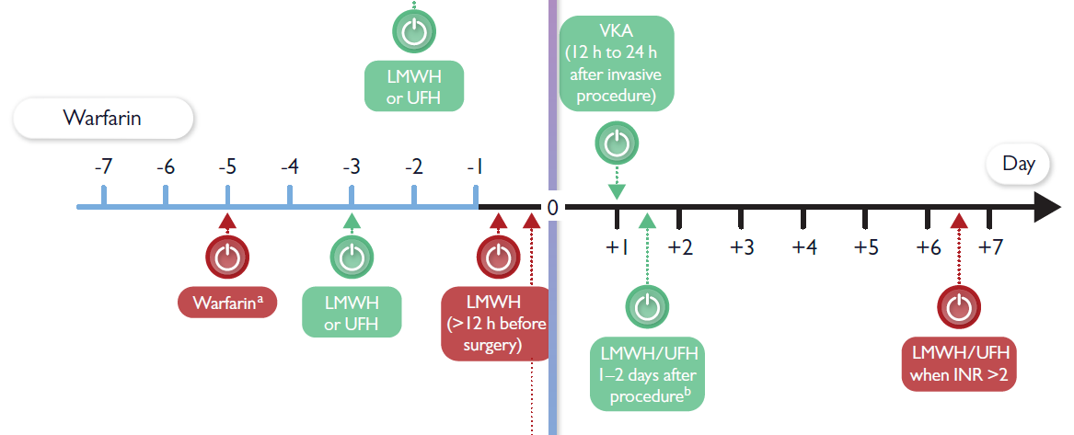
Mechanická chlopenní náhrada
VŽDY!

Zdroj: 2022 ESC Guidelines on cardiovascular assessment and management of patients undergoing non-cardiac surgery
OPTIMALIZACE PÉČE O PACIENTA K RESEKCI PLIC, BRNO 16. 9. 2022

Slide 4

Antiarytmika
Stabilní pacient - nevysazovat betablokátor ( ½)
Podpora oběhu inotropiky – vysadit betablokátor
Pozor na kombinace antiarytmik
Amiodaron ≠ všelék

Slide 5
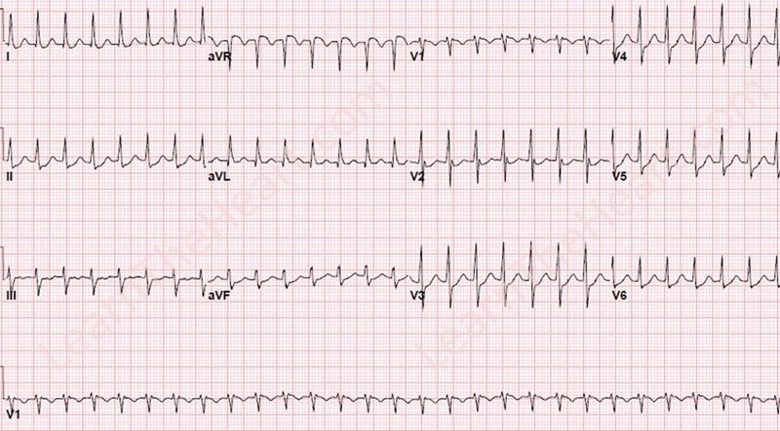
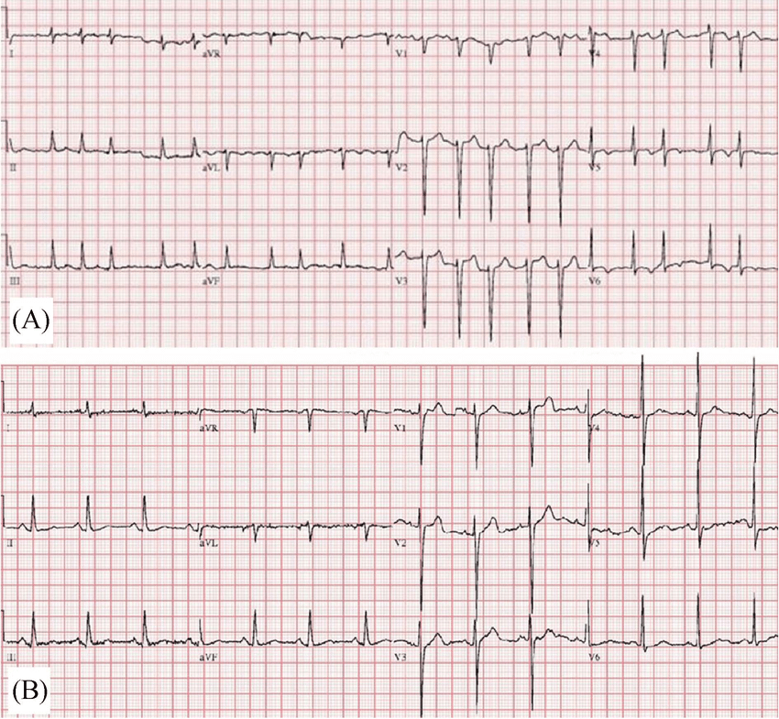

Slide 6
Pokud si nejste jistí, zavolejte kardiologa…
…my taky neumíme vše

Slide 7
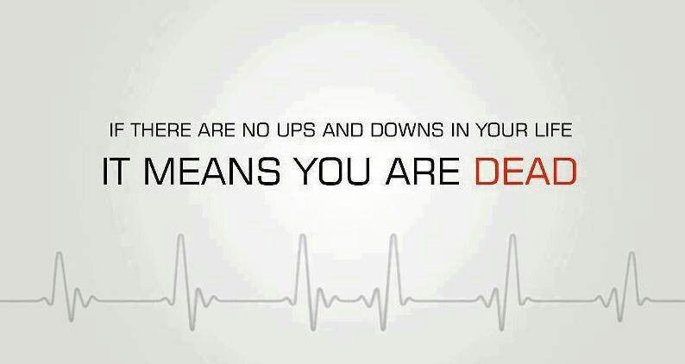
Děkuji za pozornost

